Slide 1
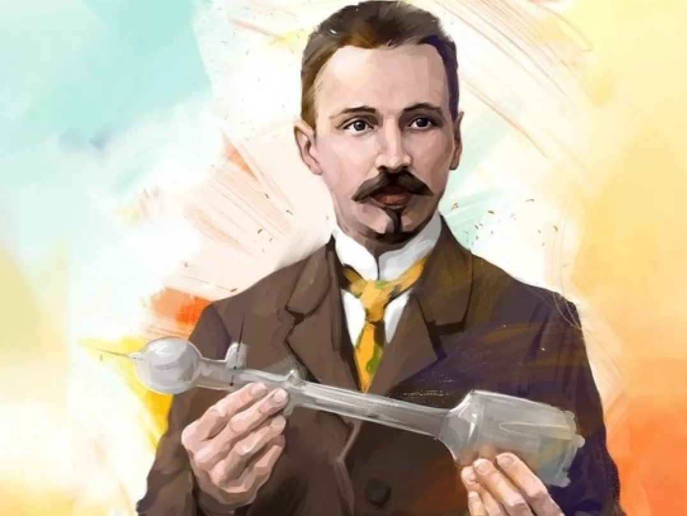
Розинг Борис Львович
Физик, учёный, педагог, изобретатель телевидения, автор первых опытов по телевидению.
За заслуги в области электрической телескопии
был награждён Золотой медалью и премией имени К.Ф. Сименса

Slide 2
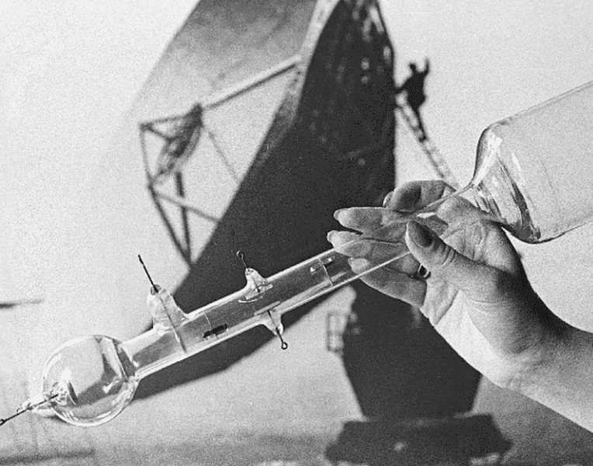
Розинг Борис Львович
Создал более 120 схем и систем телевизионных устройств.
За заслуги в области электрической телескопии
был награждён Золотой медалью и премией имени К.Ф. Сименса
Трубка Розинга

Slide 3
Розинг Борис Львович
1932-1933 гг. работал в Архангельском лесотехническом институте (АЛТИ).
Разрабатывал прибор, помогающий ориентироваться слепым и кардиограф для больницы.
Похоронен на Вологодском кладбище Архангельска

Slide 4
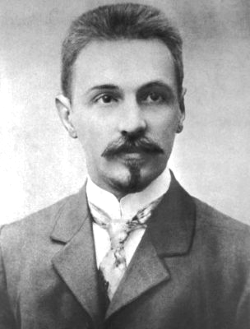
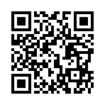
Розинг Борис Львович
«10 учёных России, создавших новые направления в науке и технике».
М.В. Ломоносов
Д.И. Менделеев
А.С. Попов
Б.Л. Розинг
…
05.05.1869 - 20.04.1933

